Slide 1

Info-Veranstaltung „Direktversicherungsgeschädigte e.V.“ Michael Urschbach Offenbach 03.02.2020

Slide 2
Guten Abend meine sehr verehrten Damen und Herren, guten Abend liebe Vereins Mitglieder.
Ich darf Sie im Namen des Vereins „Direktversicherungsgeschädigte e.V.“ sehr herzlich zu dieser Info Veranstaltung begrüßen
Ganz besonders willkommen heißen darf ich den Parlamentarischen Staatssekretär im Bundesgesundheitsministerium und Bundestagsabgeordneten Herrn Dr. Thomas Gebhart CDU und den Bundestagsabgeordneten Thomas Hitschler SPD. Es freut uns, dass Sie sich heute Abend die Zeit genommen haben und sich der Diskussion mit den Direktversicherungsgeschädigten stellen wollen.
Wir hoffen, dass Sie aus unserem Vortrag einige nützliche Informationen mitnehmen können.
Auf jeden Fall werden Sie danach besser verstehen können, wie es dazu kam, dass Ihnen, plötzlich und rückwirkend und ohne daß Sie reagieren konnten, rund ein Fünftel ihrer betrieblichen Versorgungsbezüge enteignet wurden. Und das in einem Rechtsstaat.
Zur Einstimmung werden wir Ihnen den Imagefilm des DVG vorspielen und im Anschluß kommen wir zum angekündigten Vortrag

Slide 3


Slide 4
Ja, Humor ist, wenn man trotzdem lacht, auch wenn diese Folie für die Betroffenen nicht wirklich zum lachen ist.
Ich weiß nicht wie es Ihnen geht, aber ich habe während meines Berufslebens verstärkt in private und betriebliche Vorsorgeinstrumente eingezahlt, weil ich den Erzählungen der Politik geglaubt hatte, die uns gedrängt hatte, zusätzlich zur gesetzlichen Rente, weitere Standbeine der Altersvorsorge u.a. auch der betrieblichen Altersvorsorge aufzubauen .
Leider waren diese Empfehlungen der Politik nur Mogelpackungen. Denn nachdem Millionen von Menschen in die betriebliche Altersvorsorge investiert hatten, kam die Politik nachträglich und rückwirkend auf die Idee, diese Ersparnisse, auf eine ungerechte Art und Weise – und nur für die gesetzlich Versicherten - zu schröpfen. Die gesetzlich Kranken Versicherten und die gesetzlichen Rentner und Betriebsrentner dienen der Politik immer wieder als Melkkuh für sämtliche versicherungsfremden Leistungen, welche eigentlich durch Steuermittel finanziert werden müssten.
Das Schröpfen der Rentner geschieht mit Instrumenten, wie dem Gesundheitsmodernisierungsgesetz, der teilweisen doppelten Besteuerung der gesetzlichen Renten und der politisch gewollten Null-Zins Politik der EZB, die die Rendite unserer Altersvorsorge ruiniert und darüber hinaus die Bonität der Lebensversicherungs- und Pensionsgesellschaften gefährdet.
Heute stehen wir deshalb bezüglich unserer Altersvorsorge vor einem finanziellen Scherbenhaufen. Vor einem Scherbenhaufen aber auch, was unser Vertrauen in die gewählten Volksvertreter angeht.
Ja, sogar das Vertrauen in die obersten Richter dieser Republik ist nach den nicht nachvollziehbaren Urteilen gegen die Direktversicherungsgeschädigten, zu tiefst erschüttert.

Slide 5
Agenda
3
Historie der Enteignung durch das Gesundheitsmodernisierungsgesetz GMG
Auswirkung des GMG auf Direktversicherte und Betriebsrentner
Ziele, Aktionen u. Erfolge des Vereins „Direktversicherungsgeschädigte e.V.“
Rechtliche Situation der Direktversicherung
Positionen der politischen Parteien zum Thema Direktversicherung
Ausblick
Fragerunde

Slide 6
Doch ich will die Geschichte der Reihe nach erzählen.
Wir werden heute Abend zu folgenden Themen berichten:
Als erstes werde wir beleuchten, wie es zur Geschichte der Enteignung der Direktversicherungsinhaber kam
Als nächstes werden wir die Auswirkungen des Gesundheitsmodernisierungsgesetzes betrachten
Anschließend erfahren Sie etwas über die Ziele und die Arbeit des Vereins Direktversicherungsgeschädigte e.V. Und danach über die rechtliche Situation der Direktversicherungen
Abschließend werde wir die Positionen der einzelnen politischen Parteien darstellen und einen Ausblick in die Zukunft wagen
Von Verständnisfragen abgesehen, die Sie natürlich auch zwischendurch stellen können, bitte ich Sie Ihre Fragen zum Thema erst im Anschluß an den Vortrag zu stellen

Slide 7
Historie der Enteignung durch das Gesundheitsmodernisierungsgesetz (GMG)

Slide 8
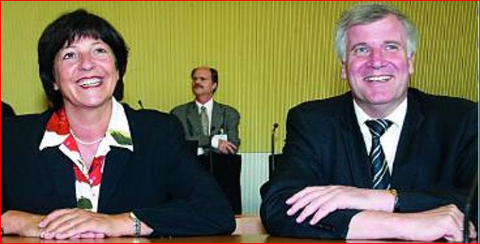
Historie der Enteignung durch das Gesundheitsmodernisierungsgesetz (GMG)
4
So sehen Politiker aus, die sich gerade auf die Enteignung der Direktversicherten und Betriebsrentner geeinigt haben!
Lt. Horst Seehofer war die schnelle Einigung mit Ulla Schmidt, seine „schönste Nacht“
Für die Direktversicherten und die Betriebsrentner war es eine schreckliche Nacht

Slide 9
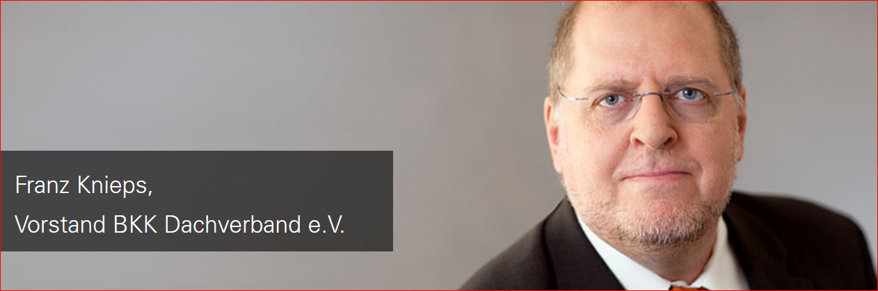
Historie der Enteignung durch das Gesundheitsmodernisierungsgesetz (GMG)
Planer der Enteignung der Direktversicherten durch das Gesundheitsmodernisierungsgesetz
SPD
2003 – 2009 | Leiter der Abteilung „Gesundheitsversorgung, Krankenversicherung, Pflegeversicherung“ im Bundesministerium für Gesundheit .

Slide 10
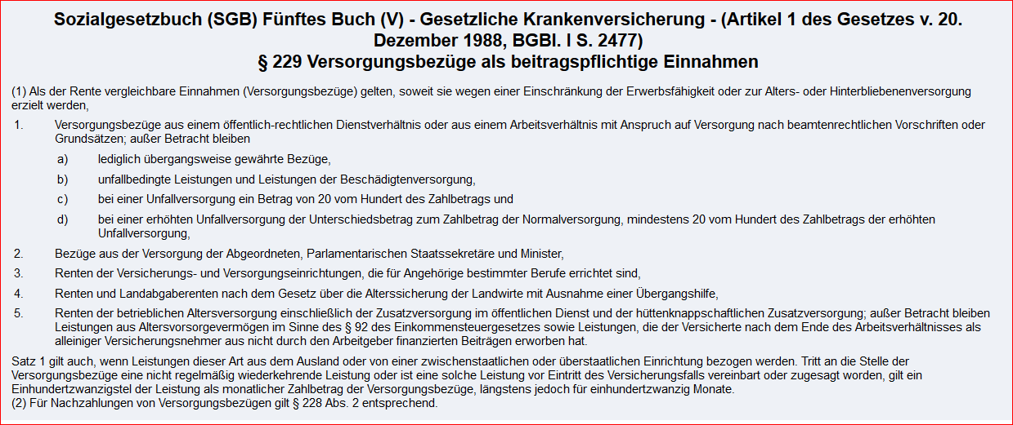

Slide 11
Vorab noch eine Begriffsdefinition:
Eine Betriebsrente ist eine betriebliche Versorgungsleistung, die vom Arbeitgeber finanziert wurde
Eine Direktversicherung ist eine betriebliche Versorgungsleitung die vom Arbeitnehmer finanziert wurde.
Wie kam es zu diesem unsäglichen Vertrauensbruch der Politik gegenüber den Direktversicherten?
Um die Jahrtausendwende, unter der rot/grünen Regierung Schröder/Fischer, gerieten die Krankenkassen in eine finanzielle Schieflage. Guter Rat war teuer. Es mussten schnell neue Geldquellen erschlossen werden um die Milliarden Löcher der Krankenkassen zu stopfen.
Das Gesundheitsministerium unter Leitung von Ulla Schmidt SPD und ihrem damaligen Abteilungsleiter Franz Knieps SPD – übrigens, heute ist H. Kniebs Vorsitzender des Dachverbands der Betriebskrankenkasse (BKK) – ein Schelm wer böses dabei denkt, entwickelte in 2003 den Entwurf für das Gesundheitsmodernisierungsgesetz.
Man muss vorausschicken, daß es vor 2004 die Möglichkeit gab, vor dem Renteneintritt, die gesamten Betriebsrenten – Ansprüche, in einer Summe, beitragsfrei, auszahlen zu lassen. Das war dem Gesetzgeber und den Krankenkassen – verständlicherweise – ein Dorn im Auge. Also wollte man das abstellen.

Slide 12
Historie der Enteignung durch das Gesundheitsmodernisierungsgesetz (GMG)
5
6
Um diese Umgehungsmöglichkeit, durch eine Kapital – Auszahlung vor Renteneintritt, bei der Betriebsrente abzustellen, tat man folgendes:
In den bisherigen Gesetzes Text des § 229 Abs. 1, Satz 3 SGB V :
„Tritt an die Stelle der Versorgungsbezüge eine nicht wiederkehrenden Leistung, (*) gilt ein Einhundertzwanzigstel der Leistung als monatlicher Zahlbetrag als Versorgungsbezüge, längstens jedoch für einhundertzwanzig Monate“.
wurden die folgenden Wörter eingefügt (*)
oder ist eine solche Leistung vor Eintritt des Versicherungsfalls vereinbart oder zugesagt worden“

Slide 13
Um diese Umgehungsmöglichkeit, nämlich, durch eine Kapital – Auszahlung vor Renteneintritt Sozialabgaben zu vermeiden, bei der Betriebsrente abzustellen, tat man folgendes:
In den bisherigen Gesetzes Text des § 229 Abs. 1, Satz 3 SGB V :
Der da lautete:
„Tritt an die Stelle der Versorgungsbezüge eine nicht wiederkehrenden Leistung, (*) gilt ein Einhundertzwanzigstel der Leistung als monatlicher Zahlbetrag als Versorgungsbezüge, längstens jedoch für einhundertzwanzig Monate.
wurden die folgenden Wörter eingefügt (*)
oder ist eine solche Leistung vor Eintritt des Versicherungsfalls vereinbart oder zugesagt worden“
Die Neufassung des § 229 bewirkt also einzig und allein die Beseitigung der bis Ende 2003
bestehenden Umgehungsmöglichkeit einer bereits grundsätzlich vorhandenen Beitragspflicht für Kapitalabfindungen im Sinne einer Einmal-Zahlung betrieblicher Versorgungsansprüche.
Eine Verbeitragung der Direktversicherungen gibt der Text der Gesetzes – Änderung nicht her.
Aber die Krankenkassen und die Bundesrichter sahen das anders und erklärten die Direktversicherungen kurzerhand zu Betriebsrenten. Der Politik war das recht, weil sie damit die Krankenkassen sanieren konnte.

Slide 14
An der Doppelverbeitragung der Direktversicherungen ist aber nicht nur Rot/Grün schuld.
Auch Verhandlungsführer der oppositionellen CDU/CSU, ein gewisser Horst Seehofer, stimmte, hocherfreut und ohne Diskussion, diesem Gesetzesvorschlag der SPD zu. So, dass das Gesetz in Windeseile und nur gegen die Stimmen der kleinen FDP Opposition, kurz vor Weihnachten 2003, ohne Aussprache, durch den Bundestag gepeitscht wurde. Um unmittelbar danach am 1.1.2004 in Kraft zu treten. Da sage nochmal jemand, dass man in Deutschland Gesetze nicht auch schnell entscheiden und umsetzen kann. Leider aber nur dann, wenn es um Diätenerhöhungen und staatliche Mehreinnahmen geht.

Slide 15
Auswirkung des GMG auf Direktversicherte und Betriebsrentner

Slide 16
Auswirkung des GMG auf Direktversicherte und Betriebsrentner
7
Das Gesetz trat zum 01.01.2004 in Kraft und hat sich für den vorsorgenden und verantwortungsbewussten Bürger im Nachhinein zu einer Katastrophe entwickelt.
In § 229 heißt es: „Tritt an die Stelle der Versorgungsbezüge eine nicht regelmäßig wiederkehrende Leistung oder ist eine solche Leistung vor Eintritt des Versicherungsfalls vereinbart oder zugesagt worden, gilt ein Einhundertzwanzigstel der Leistung als monatlicher Zahlbetrag der Versorgungsbezüge, längstens jedoch für einhundertzwanzig Monate“.
Der § 248 SGB V regelt die Höhe des Beitrags. Zusätzlich zum Arbeitnehmerbeitrag muss der Direktversicherte in der Auszahlphase auch den Arbeitgeberanteil tragen.

Slide 17
Die Krankenkassen nutzten diesen, von ihren Lobbyisten mitformulierten, unpräzisen, Gesetzestext eiskalt aus und forderten, ab dem 1.1.2004, von allen Direktversicherten für ihre bis dahin beitragsfreien Einmal- Auszahlungen, ca. 19% Kranken- u. Pflegekassenbeiträge. Rückwirkend. Auf alle, bereits unter komplett anderen Bedingungen abgeschlossenen, Verträgen. Ein beispielloser Vertrauensbruch in der Bundesrepublikanischen Geschichte.
Die betroffenen Direktversicherten wurden weder von der Politik, noch durch ihrer Lebensversicherung oder ihre Krankenkasse über die Gesetzesänderung bzw. die zukünftige Kranken- u. Pflegekassen Beitragspflicht informiert.
Erst bei der Auszahlung der Versicherungssumme flattert einem der Zahlungsbescheid der Krankenkassen ins Haus.
Die meisten Betroffenen reagieren mit ungläubigem Entsetzen, weil sie von dieser Regelung zu diesem Zeitpunkt zum ersten Mal erfahren.

Slide 18
Auswirkung des GMG auf Direktversicherte und Betriebsrentner
Das heißt auf Deutsch, Direktversicherte zahlen zehn Jahre lang Krankenkassen- und Pflegebeiträge, ca. 19 Prozent ihrer Altersvorsorge an die Kranken- u. Pflegekasse .
Für Kapitalabfindungen (Einmalzahlung von Versorgungsbezügen), die vor der Auszahlung vereinbart oder zugesagt worden sind.
D.h. Ohne gesetzliche Grundlage ist unsere Direktversicherungs Kapitalauszahlung der Kapitalabfindung von Betriebsrenten gleichgestellt worden.

Slide 19
Auswirkung des GMG auf Direktversicherte und Betriebsrentner
Profiteure sind:
Arbeitgeber, die gesetzlichen Krankenkassen und
die „tollen“ Politiker, welche durch diesen Trick die Krankenkassen saniert haben
Verlierer sind:
Wie so oft, die Arbeitnehmer, die den Regierenden vertraut hatten
und deshalb geschröpft werden

Slide 20

Auswirkung des GMG auf Direktversicherte und Betriebsrentner (Entlastung ab 2020)
8

Slide 21
Auf Grund der unermüdlichen Arbeit unseres Vereins-Vorstands und der Vereins-Mitglieder, auf allen Ebenen der Öffentlichkeit, der Medien und der Politik, hat sich die Groko, kurzfristig dazu bereit erklärt, für alle Pflicht Mitglieder in der gesetzlichen Krankenversicherung, welche betriebliche Versorgungsbezüge erhalten, anstatt der bisherigen Freigrenze, einen Freibetrag von 159 Euro einzuräumen.
So kommt es, dass Bezieher von geringen Versorgungsbezügen bis 159 Euro/M, komplett von Krankenkassenbeiträgen freigestellt werden. Zusatzbeiträge und Pflegeversicherungsbeiträge sind weiterhin zu leisten.
Der maximale Entlastungsbetrag pro Versicherten beträgt somit ca. 25 Euro/Monat
D.h. Für Direktversicherte, die oftmals auch eine Betriebsrente beziehen und deshalb höhere Krankenkassenbeiträge auf ihre Versorgungsbezüge leisten, ergibt sich keine nennenswerte Entlastung.
Freiwillig Versicherte werden überhaupt nicht entlastet.

Slide 22
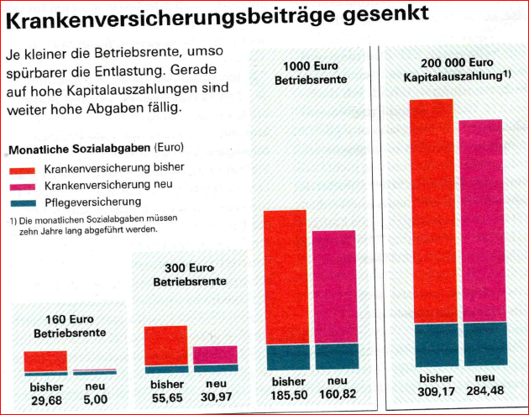
Auswirkung des GMG auf Direktversicherte und Betriebsrentner (Entlastung ab 2020)

Slide 23
Beispielkalkulation: Angestellter
Verdienst unterhalb der Beitragsbemessungsgrenze Rentenversicherung
Abschluss 1. DV 1988, Laufzeit bis 2019 entspricht 31 Jahre (Jährlich ca. 1200 €)
Abschluss 2. DV 1998, Laufzeit bis 2019 entspricht 21 Jahre (Jährlich ca. 600 €)
Zahlung anfangs mit 15% Pauschalversteuerung, am Schluss 20% Lohnsteuer plus Soli.
Einzahlung:
1. Direktversicherung 37.200 €
2. Direktversicherung 12.600 €
Eingezahlte Summe 49.800 €
Auszahlung 2019 mit 60 Jahren ca. 69.000 €
Überschuss I 19.200 €

Slide 24
Beispielkalkulation: Angestellter (Seite 2)
Die Krankenkasse meldet sich und verlangt Beiträge:
„Versorgungsbezug“ 69.000 € / 120 Monate = 575,00 € / Monat
Davon 19,2% KV/PV(ab 2019 Erhöhung Pflegeversicherung) = 110,40 € / Monat
Gesamtabzug Krankenkasse (ohne Erhöhung in 10 Jahren) 13.248,00 €
Überschuss II 19200,00 € minus 13.248,00 € = > 5.952,00 €

Slide 25
Beispielkalkulation: Angestellter (Seite 3)
Statistische Lebenserwartung von einem 60–jährigen Mann ca. 21,2 Jahre *
Rentenverlust ca.1,82 Punkte bei 1800 € Jahresbeitrag
Weniger Rente im Monat 33,04 € pro Punkt => 60,13 €
Pro Jahr: 721,56 €
Lebenserwartung 21,2 Jahre (*Stat. Bundesamt) 15.297,07 €
Summe Rentenverlust 15.297,07 €

Slide 26
Beispielkalkulation: Angestellter (Seite 4)
Endabrechnung dieser Direktversicherung:
Eingezahlt: 49.800,00 €
Ausgezahlt: 69.000,00 €
Überschuss: 19.200,00 €
Abzüglich Krankenkasse 13.248,00 €
Abzüglich Rentenverlust 15.297,07 €
Verlust Direktversicherung: 9.345,07 €
(Rechnung ohne Inflation, die den Verlust steigert)
Verlust kann ggf. je nach Einkommen u. Steuerklasse wegen urspr. Pauschalsteuer zwischen 200 € bis max. 1.800 € geringer sein.

Slide 27
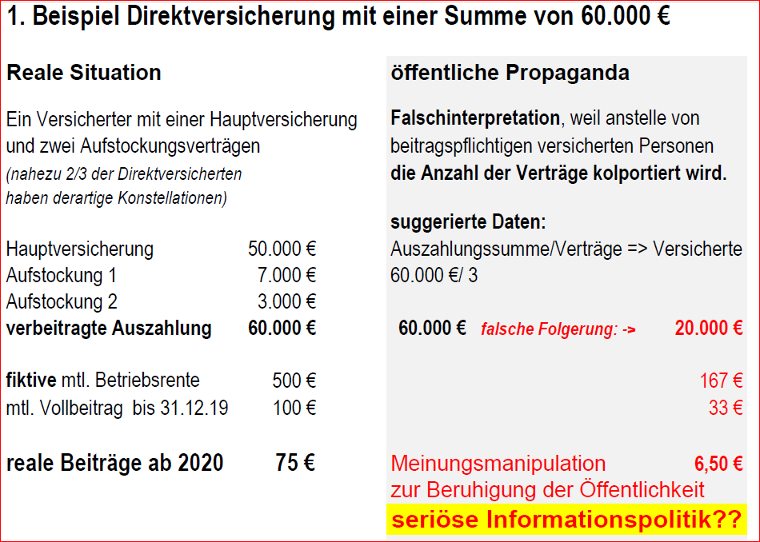
Irreführende Politiker-Infos zum Versicherten-Nutzen durch die neue Betriebsrenten „Entlastung“

Slide 28
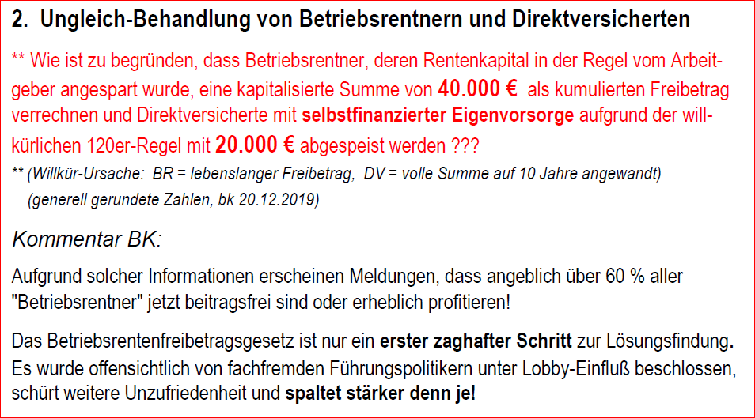
Irreführende Politiker-Infos zum Versicherten-Nutzen durch die neue Betriebsrenten „Entlastung“

Slide 29
Auswirkung des GMG auf Direktversicherte und Betriebsrentner (Entlastung ab 2020)
9
Die Mechanik des Freibetrags:
Zuerst greift (wie bisher) die Freigrenze. Die Freigrenze umfasst neben Versorgungsbezügen beispielsweise auch Arbeitseinkommen, also Gewinne aus nebenberuflich selbstständiger Tätigkeit, beispielsweise aus Photovoltaik oder Nebenerwerbslandwirtschaft.
Wird die Freigrenze überschritten und entfällt daher, greift nur für Leistungen der betrieblichen Altersvorsorge i.S.d. § 229 Abs. 1 Satz 1 Nr. 5 SGB V ein Freibetrag, der genauso hoch ist, wie die bisherige Freigrenze (1/20 der monatliche Bezugsgröße nach § 18 SGB IV = 159,25 EUR für 2020). Der Freibetrag ist der Höhe nach begrenzt auf monatliche beitragspflichtigen Betriebsrentenleistungen (bei Kapitalleistungen: 1/120 der Leistung als monatlicher Zahlbetrag für maximal zehn Jahre)

Slide 30
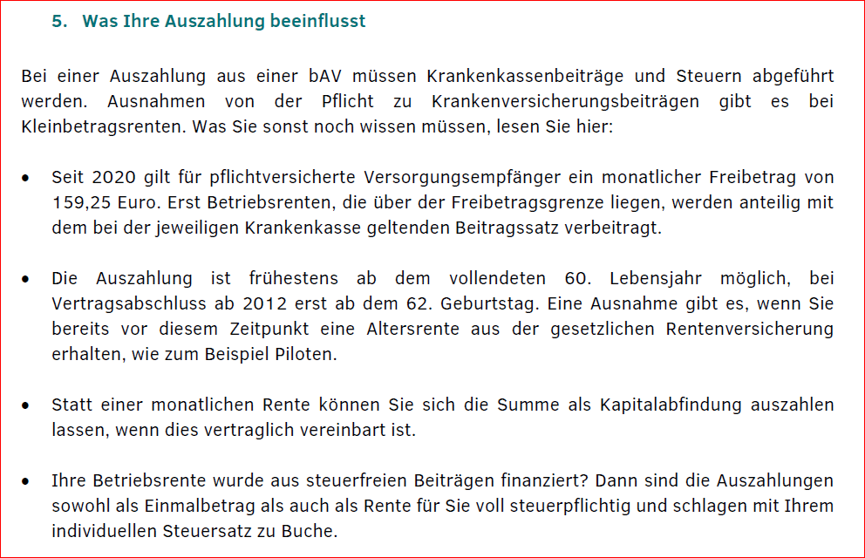
Auswirkung des GMG auf Direktversicherte und Betriebsrentner (Entlastung ab 2020)

Slide 31
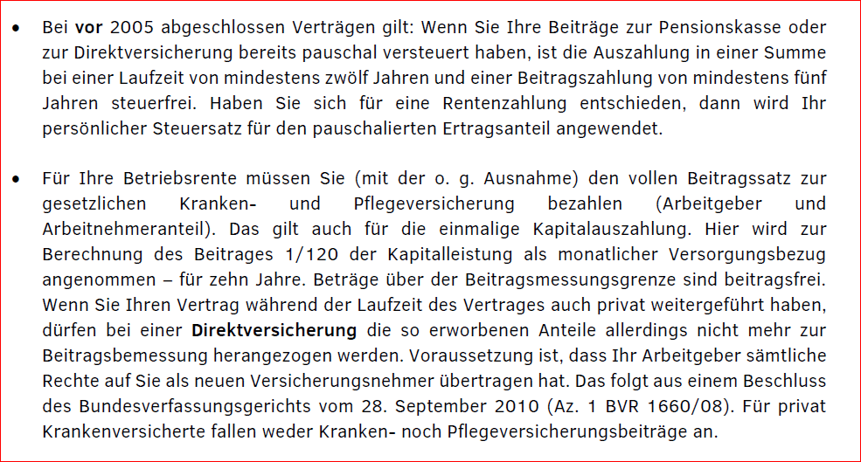
Auswirkung des GMG auf Direktversicherte und Betriebsrentner (Entlastung ab 2020)

Slide 32
Sozialabgaben-Rechner
„Stiftung Warentest“ hat einen Sozial­abgaben-Rechner programmiert, mit dessen Hilfe jeder selbst ausrechnen kann, was das in seinem speziellen Fall ausmacht.
Der Sozialabgaben-Rechner unterscheidet dabei zwischen einmaliger Kapital­auszahlung und monatlicher Rente. Kapitalauszahlungen werden auf zehn Jahr (120 Monate) verteilt.
Dann kommt es noch darauf an, wie hoch der Zusatzbeitrag ist und ob jemand Kinder hat oder nicht. Wer keine Kinder hat, zahlt 3,30 Prozent statt 3,05 Prozent.
Bis das neue Gesetz in der Praxis umge­setzt ist, kann es einige Monate dauern.
Krankenkassen und Anbieter von Betriebs­renten sind mit der technischen Umsetzung des Gesetzes leicht überfordert. Laut Spitzen­verband der Gesetzlichen Krankenkassen kann das bis Juli 2020 oder sogar Januar 2021 dauern. Betriebsrentner mit monatlicher Auszahlung, die wegen dieser Umsetzungsproblem zu viel gezahlt haben, bekommen natürlich eine Rückerstattung. Das gilt auch für Direktversicherte mit Einmal-Auszahlung.
Ob es Sinn macht, individuell, vorab, den Beitrag zur Krankenkasse zu kürzen, muss jeder selbst entscheiden. Im Anbetracht der geringen Entlastungsbeträge und des Null-Zins stehen Aufwand und Nutzen, bzw. Ärger und Schreibarbeit, nicht im Verhältnis.

Slide 33
Ziele, Aktionen u. Erfolge des Vereins „Direktversicherungsgeschädigte e.V.“

Slide 34
Ziele, Aktionen u. Erfolge des Vereins „Direktversicherungsgeschädigte e.V.“
Die Forderungen des „Direktversicherungsgeschädigten e.V.“ lauten:
Sofortiger Stopp der Mehrfachverbeitragung
und
Finanzielle Entschädigung für die Betroffenen, in deren Verträge mit dem GMG (Gesundheitsmodernisierungsgesetz) rückwirkend eingegriffen wurde

Slide 35
Ziele, Aktionen u. Erfolge des Vereins „Direktversicherungsgeschädigte e.V.“
Handlungsfelder des Vereins:
Strategische Aufgaben:
Verbraucherberatung und Verbraucherschutz besonders in privaten und betrieblichen Formen der Altersvorsorge.
Vertretung seiner Mitglieder gegenüber staatlichen Stellen
Unterstützung in Fragen der sozialen Absicherung im Alter

Slide 36
Ziele, Aktionen u. Erfolge des Vereins „Direktversicherungsgeschädigte e.V.“
Handlungsfelder des Vereins:
Politik
Der Vorstand pflegt Kontakte zu Parteien und zu ausgewählten politischen Entscheidungsträgern..
Die Regionalgruppen haben die Aufgabe, Kontakte mit den jeweiligen Bundes- und Landtagsabgeordneten zu pflegen und sie in Diskussionsrunden von unseren Forderungen zu überzeugen.
Die einzelnen Mitglieder werden angehalten über Bürgersprechstunden die Forderungen des Vereins persönlich den Abgeordneten vortragen.

Slide 37
Ziele, Aktionen u. Erfolge des Vereins „Direktversicherungsgeschädigte e.V.“
Handlungsfelder des Vereins:
Recht
Der Verein unterstützt die Mitglieder, die gegen ihren Bescheid Widerspruch einlegen und Klage erheben wollten.

Slide 38
Ziele, Aktionen u. Erfolge des Vereins „Direktversicherungsgeschädigte e.V.“
Handlungsfelder des Vereins:
Medien
Der Verein sowohl auf Vorstandsebene als auch in den Regionalgruppen aktiv.
Vorstand: Kontakt zu Printmedien, Rundfunk- und Fernsehanstalten
Regionalgruppen: Kontakt zu regionalen Zeitschriften und deren Redakteure, personifizierte Beiträge über einzelne Mitglieder

Slide 39
Ziele, Aktionen u. Erfolge des Vereins „Direktversicherungsgeschädigte e.V.“
Handlungsfelder des Vereins:
Aktionen
Überregionale Aktionen werden vom Vorstand organisiert.
Regionale Aktionen werden von Regionalgruppen, einzeln oder im Verbund durchgeführt. Der Vorstand unterstützt die Aktionen und stellt erforderliches Equipment zur Verfügung.
Beispiele hierfür sind Demonstrationen, Infoveranstaltungen oder pressewirksame Aktivitäten wie Radtouren

Slide 40

Ziele, Aktionen u. Erfolge des Vereins „Direktversicherungsgeschädigte e.V.“
Demo vor dem Bundesverfassungsgericht in Karlsruhe

Slide 41
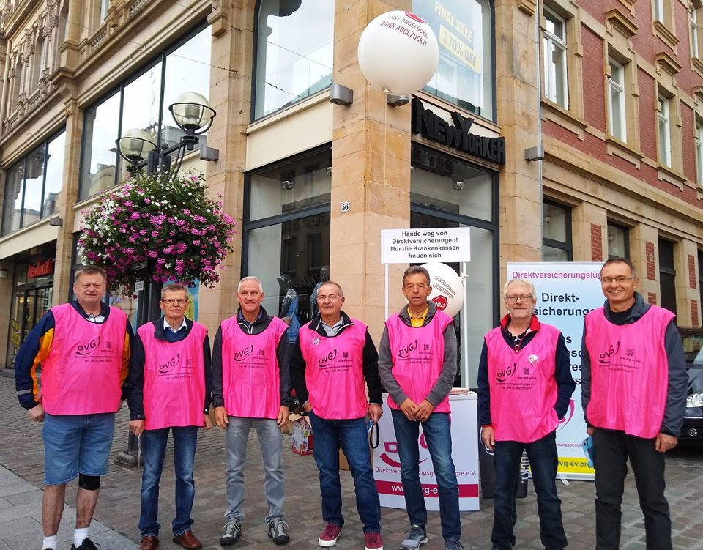
Ziele, Aktionen u. Erfolge des Vereins „Direktversicherungsgeschädigte e.V.“
Infostand am Wochenmarkt in Landau

Slide 42
Ziele, Aktionen u. Erfolge des Vereins „Direktversicherungsgeschädigte e.V.“
Handlungsfelder des Vereins:
Intern
Der Vorstand informiert seine Mitglieder mit einem wöchentlichen Newsletter.
Die mittlerweile 40 bundesweiten Regionalgruppen fördern durch Diskussionen die Solidarisierung sowohl untereinander

Slide 43
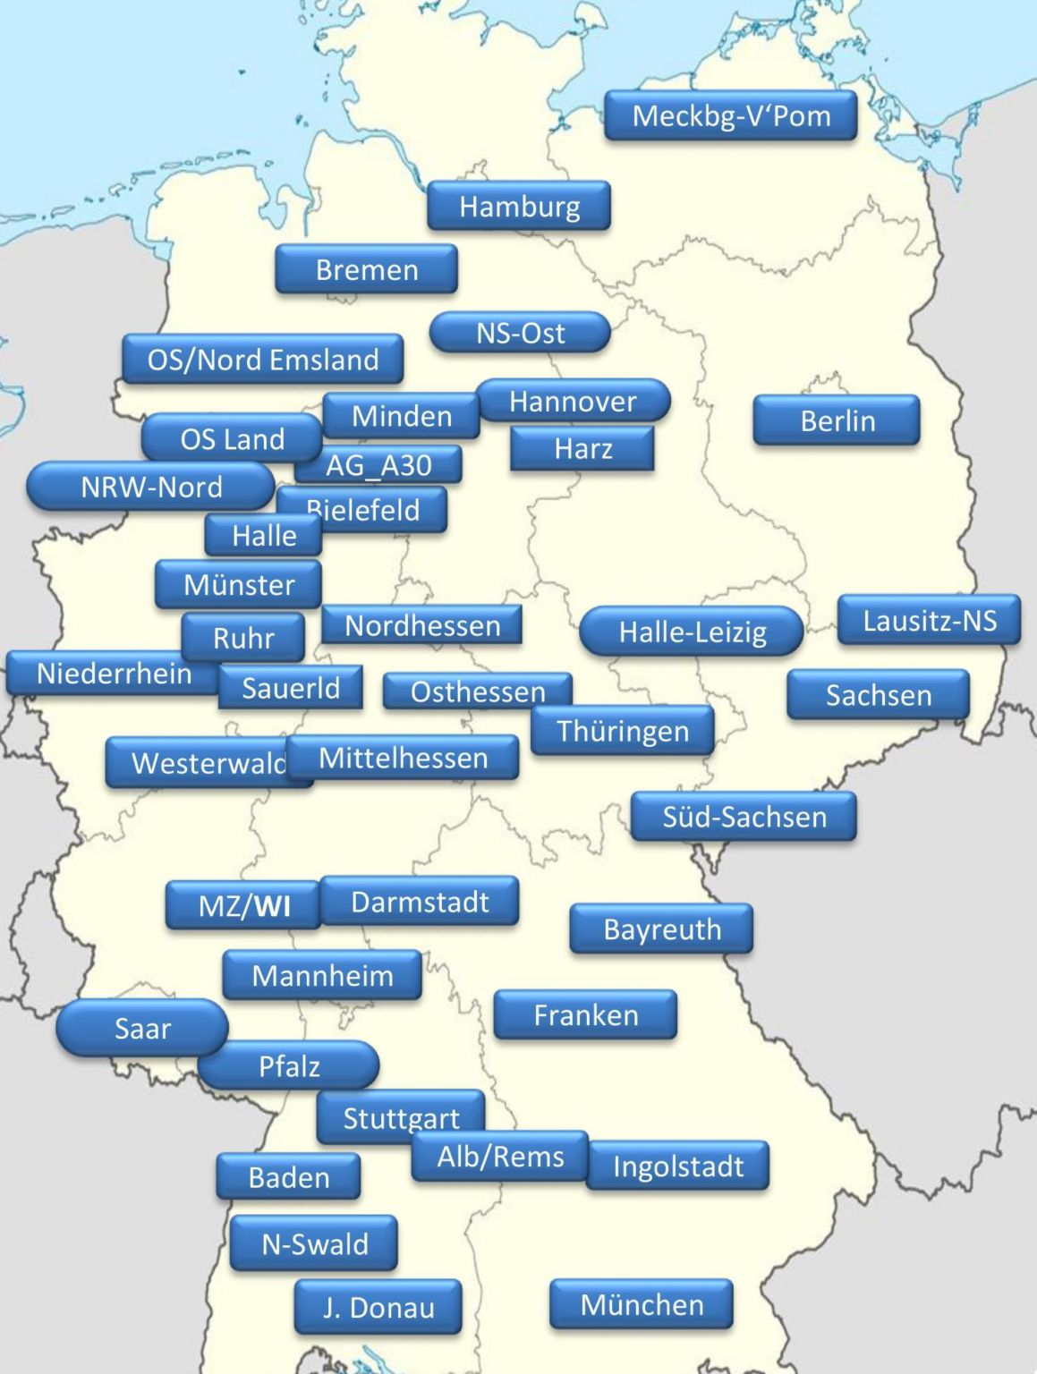
Ziele, Aktionen u. Erfolge des Vereins „Direktversicherungsgeschädigte e.V.“
Die ca. 3500 Mitglieder sind in 40 Regionalgruppen, verteilt über das gesamte Bundesgebiet, organisiert

Slide 44
Ziele, Aktionen u. Erfolge des Vereins „Direktversicherungsgeschädigte e.V.“
Erfolge der Vereinsarbeit:
Gespräche mit Politikern, Demonstrationen, Infoveranstaltung bewirken, dass immer mehr Menschen auf das Unrecht der Doppelverbeitragung aufmerksam werden.
Wir haben es geschafft, dass sich die Politiker mit unseren Forderungen auseinandersetzen
Die Umwandlung der Freigrenze in einen Freibetrag von 159 Euro wurde durch unsere Arbeit bewirkt

Slide 45
Ziele, Aktionen u. Erfolge des Vereins „Direktversicherungsgeschädigte e.V.“
Erfolge der Vereinsarbeit:
Die bayrische Staatsregierung (CSU + Freie Wähler) hat eine Initiative zur Abschaffung der Doppelverbeitragung in den Bundesrat eingebracht
Das Gesundheitsministerium hat einen Referentenentwurf zur Halbierung der Beiträge zur Krankenkassenbeiträge erstellt.
Parteitagsbeschluss der CDU zur Abschaffung der Doppelverbeitragung

Slide 46
Rechtliche Situation der Direktversicherung

Slide 47
Rechtliche Situation der Direktversicherung
Der juristische Weg wurde von unseren Mitgliedern bereits vielfach, bis zum Bundessozial- bzw. Bundesverfassungsgericht, bislang ohne Erfolg, begangen.
Deswegen arbeiten wir an einer politischen Lösung.
Wer heute noch gegen das Gesundheitsmodernisierungsgesetz klagt, läuft regelmäßig gegen eine Wand. Die Gerichte schmettern Klagen in allen Instanzen ab und verhängen, zur Abschreckung, teilweise sogar Mutwillgebühren gegen Direktversicherte.

Slide 48
Rechtliche Situation der Direktversicherung
Widerspruch und Klage
Gerichte schmettern zwar nahezu alle Klagen ab, aber manchmal lohnt es sich doch, vor den Kadi zu ziehen.
Wenn das Schreiben von der Krankenkasse kommt, ist auf jeden Fall der Aufforderung zur Zahlung zu widersprechen.
Der Widerspruch muss schriftlich erfolgen.
Es reicht ein Satz: “Gegen Ihren Bescheid über die Neufestsetzung meiner Krankenversicherungsbeiträge vom … lege ich Widerspruch ein”.
Und den Eingang des Briefs von der Krankenkasse bestätigen lassen.

Slide 49
Positionen der politischen Parteien zum Thema Direktversicherung

Slide 50

Positionen der politischen Parteien zum Thema Direktversicherung

Slide 51
Positionen der politischen Parteien zum Thema Direktversicherung
Die Parteien begreifen, dass die mehrfache Verbeitragung von Betriebsrenten und Direktversicherungen viele davon abhält, über den Betrieb fürs Alter vorzusorgen.
Betriebsrenten werden damit unattraktiv.
Wir haben es geschafft, viele Politiker davon zu überzeugen, sich für die Entlastung der Betroffenen einzusetzen.
Was haben CDU/CSU, Grüne, SPD, die Linke und die Freien Wähler genau vor?
Ein kurzer Überblick.

Slide 52
Positionen der politischen Parteien zum Thema Direktversicherung
10. April 2019
Bundeskanzlerin Angela Merkel erteilt bei einer Befragung im Bundestag der Abschaffung der Doppelverbeitragung eine Abfuhr:
„Wir haben unter den prioritären Vorhaben leider keine Mittel dafür eingeplant”.
Für die Kanzlerin gibt es andere Prioritäten!

Slide 53
Wir haben ein Akzeptanzproblem bei der Altersvorsorge. Es ist schlichtweg unverständlich, dass diejenigen die mit einer Direktversicherung oder Betriebsrente fürs Alter vorsorgen, seit dem Jahr 2004 doppelte Krankenkassenbeiträge zahlen müssen. Der Beschluss des CDU Bundesparteitages aus dem Jahr 2018 ist für mich als Generalsekretär handlungsleitend: Daher drängt es uns als Union besonders, die Entlastung endlich umzusetzen. Der erste Schritt ist nunmehr getan. Ab dem 1. Januar 2020 werden Rentnerinnen und Rentner die eine betriebliche Zusatzrente ab einer Höhe von 159,25€ monatlich beziehen, mit einer Entlastung von 300 Euro pro Jahr rechnen können. Das bedeutet, dass 60 Prozent der Betroffenen zukünftig nur noch die Hälfte ihres bisherigen Betrages zahlen. Damit ist ein erster wichtiger Schritt getan. Ich kann Ihren Unmut sehr gut verstehen. Dennoch bleibt zu beachten, dass die Abschaffung der Doppelverbeitragung hohe finanzielle Mittel erfordert. Nunmehr muss die gesetzliche Krankenversicherung ab dem Jahr 2020 mit Mindereinnahmen von ca. 1,2 Milliarden Euro jährlich rechnen. Diese werden wir in den ersten Jahren kompensieren können. Trotzdem wird ab dem Jahr 2024 die Kompensation durch die Krankenkassen erfolgen müssen. Auch wenn derzeit noch Finanzreserven bei den Krankenkassen vorhanden sind, werden diese bald aufgebraucht sein. Wir wollen keine zusätzliche Beitragsbelastung für Arbeitnehmer, Rentner und Arbeitgeber provozieren. Unsere Vorschläge, wie die Etablierung eines Freibetrages, die Halbierung des Beitragssatzes, oder die Nutzung der Rücklagen aus dem gemeinsamen Gesundheitsfonds der gesetzlichen Krankenversicherungen wurden bis zuletzt von unserem Koalitionspartner nicht unterstützt. Dennoch werden wir dafür kämpfen, den jetzigen Kompromiss weiter auszubauen und eine faire Lösung zu finden! Paul Ziemiak Mitglied des Deutschen Bundestages Generalsekretär der CDU Deutschlands

Slide 54
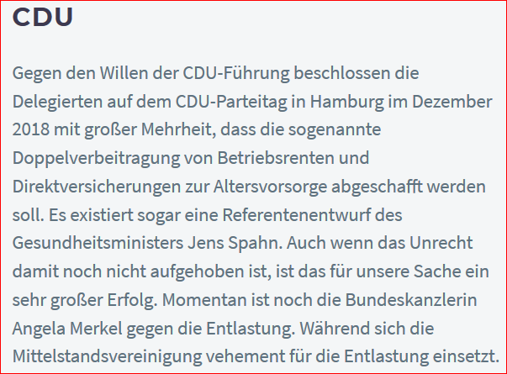
Positionen der politischen Parteien zum Thema Direktversicherung

Slide 55
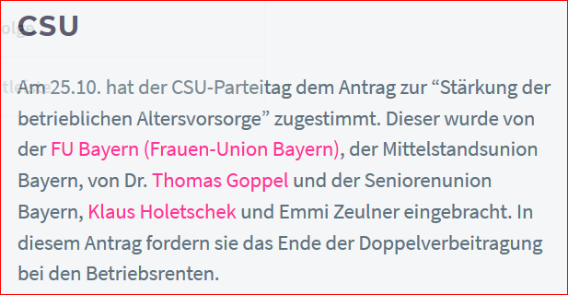
Positionen der politischen Parteien zum Thema Direktversicherung

Slide 56
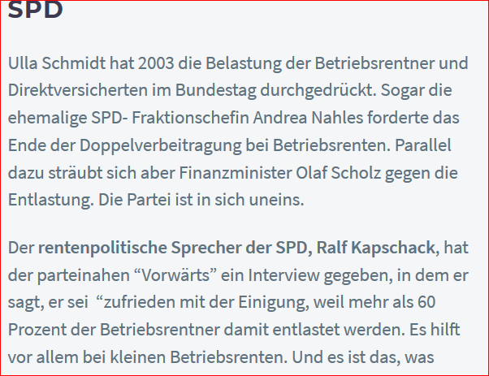
Positionen der politischen Parteien zum Thema Direktversicherung

Slide 57
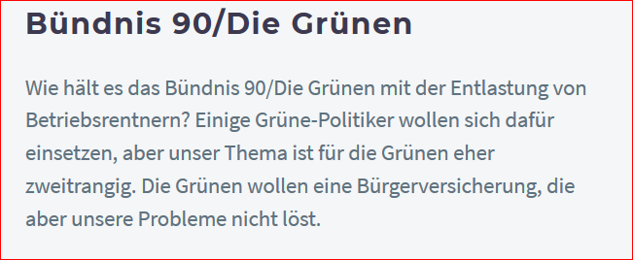
Positionen der politischen Parteien zum Thema Direktversicherung

Slide 58
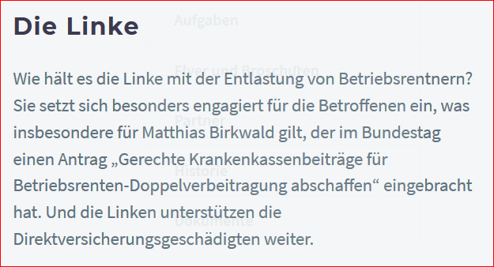
Positionen der politischen Parteien zum Thema Direktversicherung

Slide 59
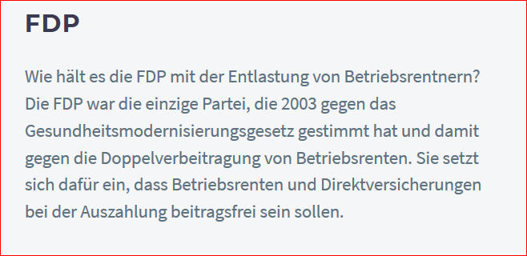
Positionen der politischen Parteien zum Thema Direktversicherung

Slide 60
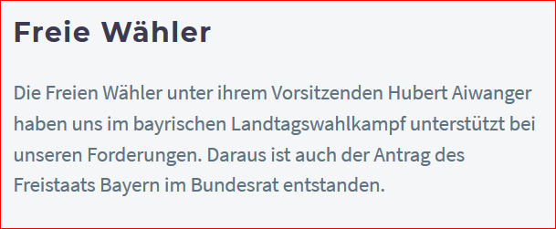
Positionen der politischen Parteien zum Thema Direktversicherung

Slide 61
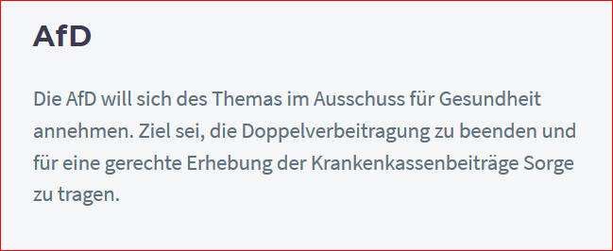
Positionen der politischen Parteien zum Thema Direktversicherung

Slide 62
Fazit zur Politik von SPD/Grüne u. CDU/CSU
Wer erst animiert, dann kassiert,
– Regeln mitten im Spiel zum Nachteil der Betroffenen ändert ohne zu informieren,
– Bürger für deren Eigenvorsorge bestraft statt belohnt,
– Lebensplanungen und Lebensabende mutwillig zerstört,
– keinen Respekt mehr vor den Lebensleistungen der Bürger hat,
– Eigentumsrecht abschafft, Gleichheitsgrundsatz missachtet,
– Bestands- und Vertrauensschutz aushebelt,
– Treu und Glauben ad absurdum führt,
– Vertragsbruch als Mittel zur Geldbeschaffung einsetzt
– das BVerfG als Kronzeuge anführt für abzockende Politik,
– Ethik und Moral als Fremdworte sieht,
– Bürger als Untergebene betrachtet, denen man Sonderopfer einfach überstülpt,
hat das Vertrauen verspielt und kann nicht mehr gewählt werden.

Slide 63
Ausblick

Slide 64
Ausblick
10
Die gesetzliche Rente, ist auf Grund von Maßnahmen wie Mütterrente, Rente mit 63 und Grundrente, nach 2025, auf Grund der Verrentung der geburtenstarken Jahrgänge, mit den derzeitigen Rahmenbedingungen, nicht mehr finanzierbar.
Politische „Geschenke“ wie die o.g. müssten deshalb aus dem Steueraufkommen finanziert werden, oder ganz unterbleiben, da sie neue Ungerechtigkeiten schaffen.
Die vor Jahren eingesetzte Rentenkommision soll im März 2020 Vorschläge für eine zukunftsfähige gesetzliche Rente vorlegen. Mit Entlastungen der Rentner ist eher nicht zu rechnen

Slide 65
Ausblick
11
Zukünftig müssten Beamte, Selbstständige und Abgeordnete in die gesetzliche Rente und in die gesetzliche Krankenkasse einzahlen, um die schlechten Risiken, wie ALG II Empfänger und Niedriglöhner mit zu tragen
Beamte erhalten heute, ohne nennenswerten Eigenanteil, bereits ab dem 5. Dienstjahr eine Mindestpension von 1.660 Euro.
Hier wird nicht wie bei der Rente gefragt, wer soll das bezahlen?
Die Pensionslasten sind ein ungedecktes Billionen-Risiko im Staatshaushalt. In der offiziellen Staatsverschuldung werden sie nicht erwähnt.

Slide 66
Ausblick
12
Wir haben eine Zwei-Klassen-Gesellschaft, das wird bei allen Diskussionen bewusst verschwiegen. Rentner vs. Pensionäre
Aber im Bundestag haben die Pensionäre (Beamte) die absolute Mehrheit
Unsere Renten sind im Vergleich zu anderen europäischen Ländern unter
OECD-Durchschnitt.
Kein Wunder, werden die Rentenkassen seit Konrad Adenauer mit
versicherungsfremdem Leistungen belastet, an denen sich weder Abgeordnete, Beamte noch Freiberufler und Selbstständige beteiligen.
Solidarität predigen, sie den anderen aber verweigern, ist egoistisch.

Slide 67
Ausblick
13
Vorbild Österreich:
Seit 2005 zahlen dort auch Selbstständige, Beamte, Abgeordnete in die gesetzliche Rentenversicherung ein.
Durchschnittlich bekommen dort Frauen 500 Euro und Männer 900 Euro mehr als in Deutschland.
Während in Deutschland die Altersarmut seit 2005 gestiegen ist, ist sie in Österreich deutlich zurückgegangen.

Slide 68
Ausblick
14
Auch die gesetzliche Krankenversicherung wird in den nächsten Jahren wieder ins Minus rutschen
Wir brauchen deshalb einen Finanzausgleich für zu geringe Zuschüsse für ALG II Empfänger, aus dem Steuertopf
Selbstständige, Beamte u. Abgeordnete müssten zukünftig in die gesetzliche Krankenversicherung einzahlen, denn sie profitieren von unserem Gesundheitssystem, tragen aber nur unzureichend dazu bei.

Slide 69
Ausblick
Der Verein „Direktversicherunggeschädigte e.V.“ verfolgt die folgenden Forderungen weiterhin mit Nachdruck gegenüber der Politik:
Sofortiger Stopp der Mehrfachverbeitragung
und
Finanzielle Entschädigung für die Betroffenen, in deren Verträge mit dem GMG (Gesundheitsmodernisierungsgesetz) rückwirkend eingegriffen wurde

Slide 70
Fragen?

